Slide 1
Zorgcoördinatie tijdelijk verblijf
Management informatie 2023: Q2

Slide 2
Inhoudsopgave
Aanvragen: tijdelijk verblijf | p.3
Uitstroom/vervolgzorg: waaronder tijdelijk verblijf | p.8
Plaatsingen: tijdelijk verblijf | p.13
Aanvragen vanuit SEH’s | p.17
Kwaliteit | p.23

Slide 3
Aanvragen
TIJDELIJK VERBLIJF

Slide 4
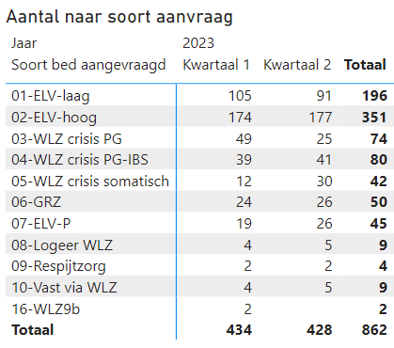
Totaal aanvragen: aantallen & indicaties
Q2 2023
428 aanvragen
Q1 2023
434 aanvragen
Notes:
klaar

Slide 5
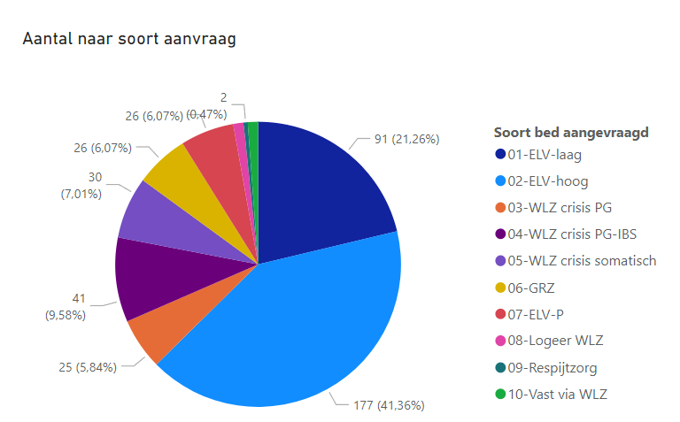
Totaal aanvragen: aantallen & indicaties
Dit zijn de indicaties waar het totaal aantal aanvragen in Q2 2023 (428) op aangemeld zijn.
Er zijn vijf aanvragen gedaan voor het plaatsen op een vast WLZ bed en twee aanvragen voor respijtzorg buiten de gemeente Utrecht. Deze plaatsingen worden niet gecoördineerd. Wel is hierbij geadviseerd.
Notes:
klaar

Slide 6
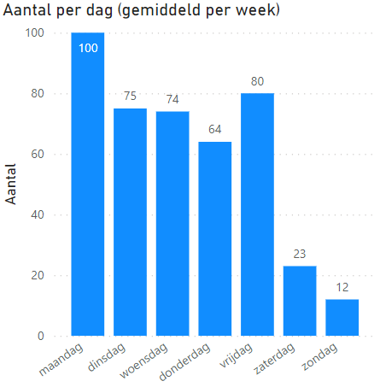
Moment van aanvragen
Doordeweeks
De meeste aanvragen voor een tijdelijk verblijf bed zijn in Q2 2023 op een maandag (100) binnen gekomen.
In Q1 2023 kwamen de meeste aanvragen op vrijdag (97) binnen.
Weekend
Het aantal aanvragen in het weekend is in Q2 2023 ruim 8% van het totaal aantal aanvragen.
In Q1 2023 kwam 11% van het totaal aantal aanvragen in het weekend binnen.
Notes:
klaar

Slide 7
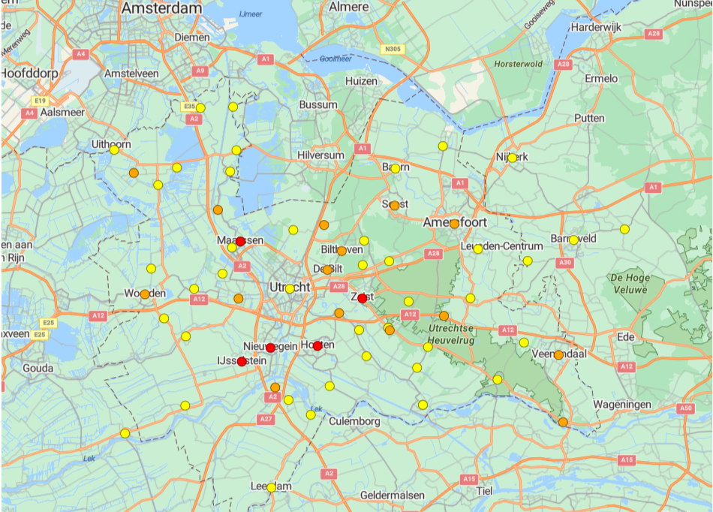
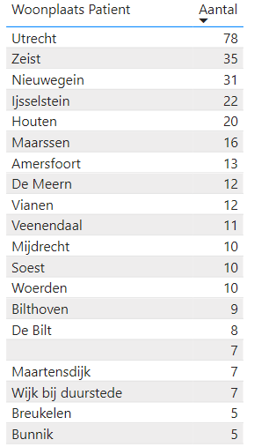
Woonplaats cliënt
Top 20
Leeg veld = Geen plaatsnaam uitgevraagd bij telefonische triage.
Op bovenstaande kaart zijn de woonplaatsen van de aangemelde cliënten over Q2 2023 weergegeven.
Geel: <5
Oranje: 5-15
Rood: >15

Slide 8
Uitstroom/vervolgzorg
WAARONDER TIJDELIJK VERBLIJF

Slide 9
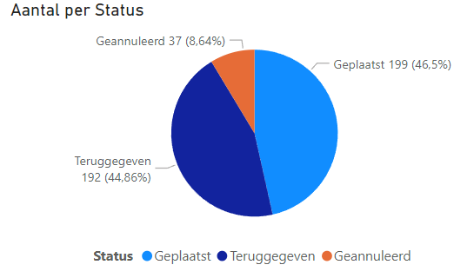
Totaal uitstroom / vervolgzorg
Van het totaal aantal aanvragen in Q2 2023 is 46,5% daadwerkelijk op een tijdelijk verblijf bed geplaatst.
Dit was in Q1 40%.
Geannuleerd = cliënt of verwijzer ziet van de aanmelding af​
Patiënt/familie ziet van tijdelijk verblijf af, zorgvraag wordt op​ een andere manier opgelost of patiënt is overleden.
Teruggegeven = zorgbemiddelaar ZCC vindt aanmelding niet​ passend voor tijdelijk verblijf of er is geen bed beschikbaar
Onder meer WLZ aanwezig / voorliggend, advies inzet of ophogen​ thuiszorg.
Notes:
klaar

Slide 10
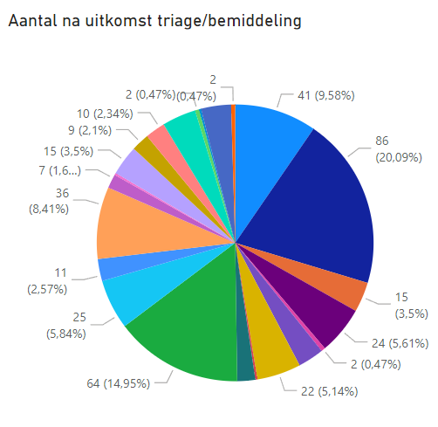
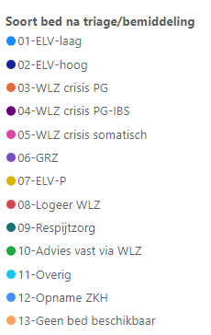
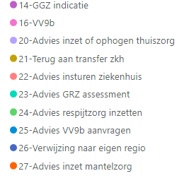
Totaal uitstroom / vervolgzorg
In Q2 2023 is ruim 44% van het totaal aantal aanvragen teruggegeven aan de verwijzer: ruim 3% (van het totaal) betrof verwijzingen naar eigen regio, in 8% was geen bed beschikbaar en bij krap 23% konden er adviezen (omtrent inzet zorg) gegeven worden.
Notes:
klaar

Slide 11
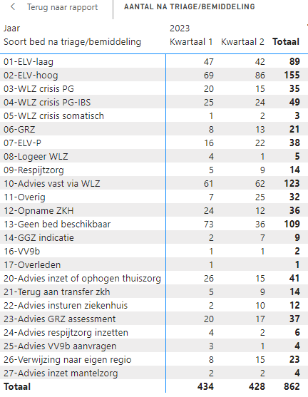
Analyse op vervolgzorg: totale beschikbaarheid
Geen bed beschikbaar
In Q2 2023 kwamen 36 cliënten niet op een tijdelijk verblijf bed terecht (juiste zorg op de juiste plek), omdat er geen bed beschikbaar was.
In Q1 2023 betrof dit 73 cliënten.
11

Slide 12
Analyse op vervolgzorg: beschikbaarheid weekenden
Q2 2023
In Q2 2023 zijn er in het weekend 35 aanvragen binnen gekomen.
In totaal zijn 23 cliënten op een tijdelijk verblijf bed geplaatst. 12 cliënten zijn niet geplaatst; bij 2 van hen was sprake van een GGZ indicatie, bij 4 cliënten is een advies gegeven en 3 aanvragen zijn door de verwijzer geannuleerd. Voor 5 cliënten was geen tijdelijk verblijf bed beschikbaar, terwijl dit wel de juiste zorg op de juiste plek zou zijn geweest.
In Q1 2023 was er in het weekend (48 aanvragen) voor 15 cliënten geen bed beschikbaar.
In Q2 2023 waren er in het weekend 20 aanvragen afkomstig vanuit de HAP’s en 15 vanuit de SEH's.
In Q1 2023 waren er in het weekend 27 aanvragen afkomstig vanuit de HAP’s en 21 vanuit de SEH's.

Slide 13
Plaatsingen
TIJDELIJK VERBLIJF BED

Slide 14
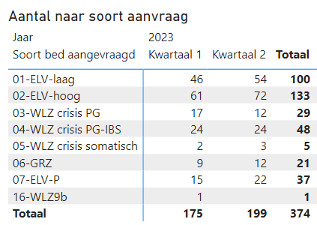
Totaal aantal plaatsingen: indicatie bij aanvraag
In Q2 2023 zijn er, na triage door de zorgbemiddelaar tijdelijk verblijf, 199 cliënten geplaatst op een tijdelijk verblijf bed.
In deze tabel is zichtbaar met welke indicatie deze aanvragen zijn aangemeld bij het ZCC.

Slide 15
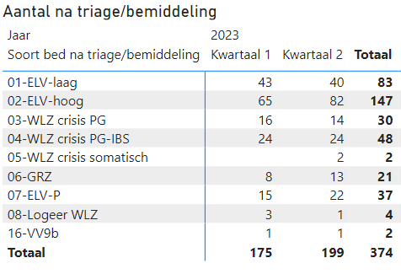
Totaal aantal plaatsingen: indicatie na triage
In deze tabel is zichtbaar met welke indicatie de cliënten, na triage, zijn geplaatst.

Slide 16
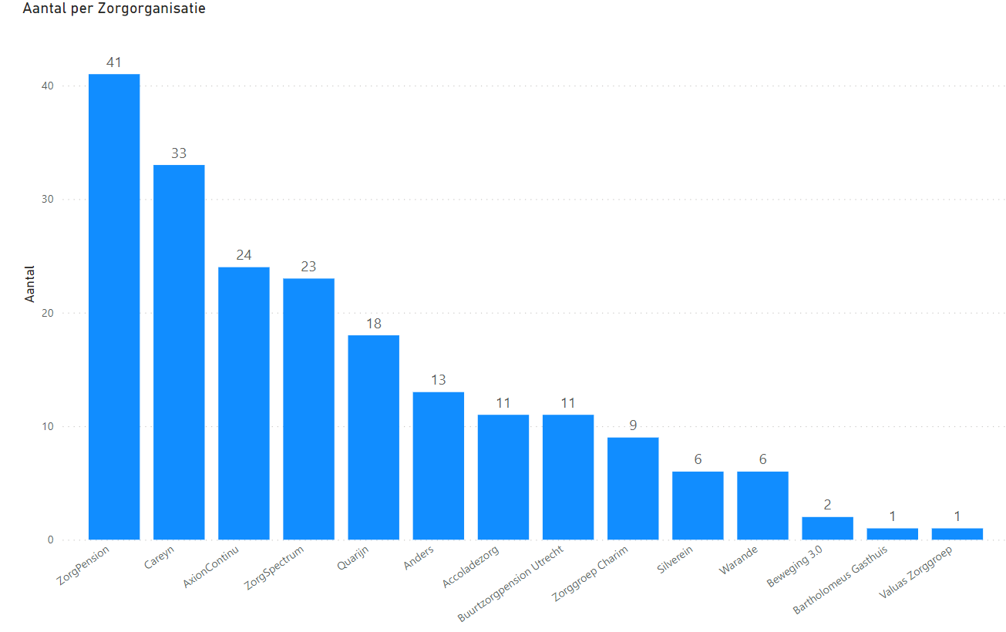
Overzicht plaatsingen per organisatie
Zorgorganisaties die vallen onder de groep "anders":
Buurtzorgpension Utrecht (4)
Hilverzorg Hilversum (2)
Argos groep Vlaardingen (2)
Hospice Vijfheerenlanden (1)
Proxima Nieuwegein (1)
Groenhuysen Roosendaal (1)
Nocturne Culemborg (1)
Nieuw Boschzicht Leersum (1)

Slide 17
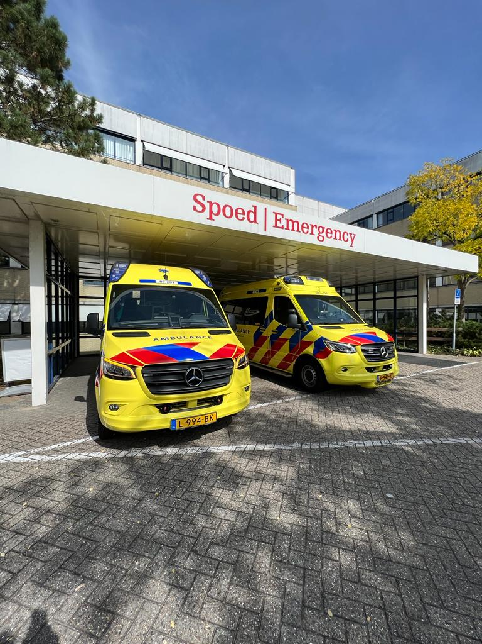
Aanvragen vanuit SEH’s
TIJDELIJK VERBLIJF BED

Slide 18
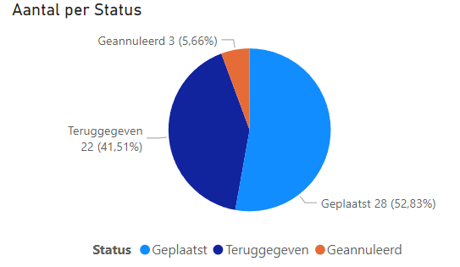
Aanvragen vanuit de SEH
In Q2 2023 zijn er 53 aanvragen vanuit de SEH's (St. Antonius Ziekenhuis, Diakonessenhuis, UMC Utrecht en Meander Medisch Centrum) gekomen.
Dit waren er 64 in Q1 2023.

Slide 19
Uitstroom vanuit de SEH: Diakonessenhuis
In Q2 2023 waren er 41 aanvragen vanuit het Diakonessenhuis. Dit waren er 39 in Q1 2023.
Plaatsingen (25)
ELV-laag (13)
ELV-hoog (9)
WLZ Crisis PG-IBS (2)
WLZ Crisis PG (1)
Teruggegeven / geannuleerd (16)
Geen bed beschikbaar (7)
Advies vast via WLZ (4)
Teruggegeven aan transferteam (2)
Overig: kon met taxi naar huis (1)
Geannuleerd door verwijzer i.v.m. opname ziekenhuis (1)
Annulering door cliënt zelf (1)
Samenwerkingsafspraak: inzet ZCC binnen en buiten kantooruren. Tijdens kantooruren levert het transferbureau van het Diakonessenhuis de triage aan. Buiten kantooruren komt de aanvraag via de SEH.

Slide 20
Uitstroom vanuit de SEH: St. Antonius Ziekenhuis
In Q2 2023 waren er 8 aanvragen vanuit het St. Antonius Ziekenhuis. Dit waren er 23 in Q1 2023. In Q1 2023 was het transferbureau van het St. Antonius Ziekenhuis onderbezet. Daarom is afgesproken in deze periode ook doordeweeks het ZCC in te zetten.
Plaatsingen (3)
ELV-hoog (2)
ELV-laag (1)
Teruggegeven / geannuleerd (5)
Advies voor vervolg zorg gegeven (3)
Geen bed beschikbaar (2)
Samenwerkingsafspraak: inzet ZCC in weekenden en op feestdagen.

Slide 21
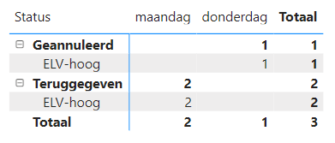
Uitstroom vanuit de SEH: Meander Medisch Centrum
In Q2 2023 waren er 3 aanvragen vanuit het Meander Medisch Centrum. Dit waren er 2 in Q1 2023.
Teruggegeven / geannuleerd (3)
Geen bed beschikbaar (1)
Vast via WLZ (1)
Geannuleerd door verwijzer i.v.m. opname ziekenhuis (1)
Plaatsingen
Geen
Samenwerkingsafspraak: inzet ZCC buiten kantooruren.

Slide 22
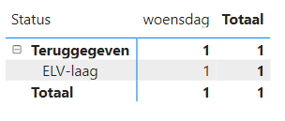
Uitstroom vanuit de SEH: UMC Utrecht
In Q2 2023 is er 1 aanvraag binnen gekomen vanuit het UMC Utrecht.
Plaatsingen
Geen
Teruggegeven
Volgens afspraak teruggegeven aan transferteam (1)
Samenwerkingsafspraak: nog geen samenwerking met het ZCC in Q2 2023 (start vanaf juli 2023)

Slide 23
Kwaliteit
23

Slide 24
Continu leren & verbeteren
Wij zijn doorlopend bezig om onze samenwerking en dienstverlening te verbeteren.
De gesprekken - naar aanleiding van het klanttevredenheidonderzoek - met de organisaties waar de meeste cliënten zijn geplaatst in Q3 en Q4 2022 zijn afgerond. Dit zijn ZorgSpectrum, AxionContinu, Careyn en Zorgpension.
In Q2 2023 is een casuïstiekbespreking geweest met een specialist ouderengeneeskunde en is een overleg geweest met de SEH’s over hoe de samenwerking ervaren wordt.
In Q2 2023 is de achterwachtfunctie specialist ouderengeneeskunde ingeregeld voor heel 2023. Dit op basis van goodwill van een groep specialisten ouderengeneeskunde, vanuit de richting deze achterwacht in 2024 structureel en budget neutraal in te richten.
24

Slide 25
Samen voor de juiste zorg op de juiste plek!

